Slide 1
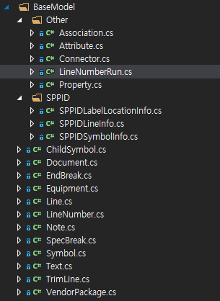
SPPID Converter
ID2 구조를 대부분 따라감
SPPID 부분 폴더는 ID2의 값 (좌표, 이름 등등)을
SPPID용으로 바꾸는것
예) Ball Valve라는 ID2 Symbol의 SPPID Symbol이름은 …/…/…/Ball Valve.sym

Slide 2

SPPID Converter
Project_DB, Info는 Id2의 project 정보, DB 쿼리
SPPID_DB, DBInfo는 SPPID Project 정보, DB 쿼리

Slide 3
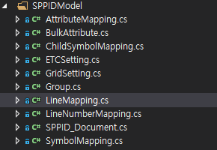
SPPID Converter
해당 폴더는 SPPID Symbol Mapping 값들의 Object
SPPID_Document는 ID2 Drawing정보를 SPPID용으로 바꾸는 것

Slide 4
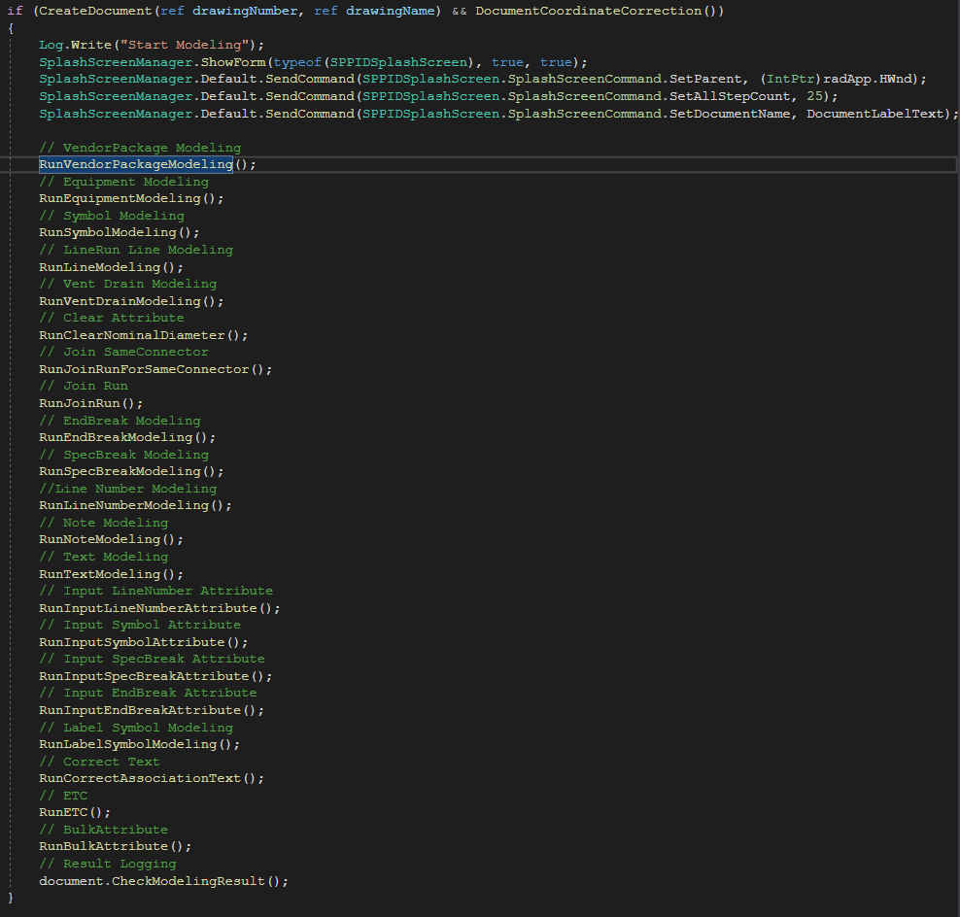
SPPID Converter AutoModeling 함수

Slide 5

SPPID Converter AutoModeling 함수

Slide 6

SPPID Converter AutoModeling 함수

Slide 7

SPPID Converter AutoModeling 함수

Slide 8
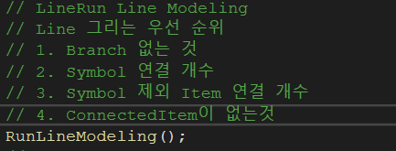
SPPID Converter AutoModeling 함수

Slide 9
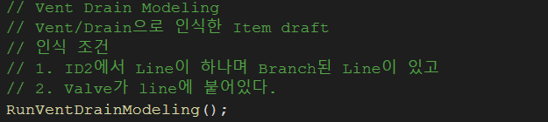
SPPID Converter AutoModeling 함수

Slide 10

SPPID Converter AutoModeling 함수

Slide 11

SPPID Converter AutoModeling 함수

Slide 12

SPPID Converter AutoModeling 함수

Slide 13
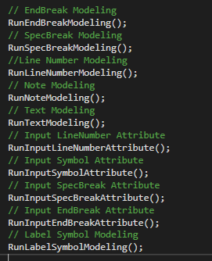
SPPID Converter AutoModeling 함수

Slide 14

SPPID Converter AutoModeling 함수

Slide 15

SPPID Converter AutoModeling 함수

Slide 16

SPPID Converter AutoModeling 함수

Slide 17

SPPID Converter AutoModeling 함수

